Slide 1
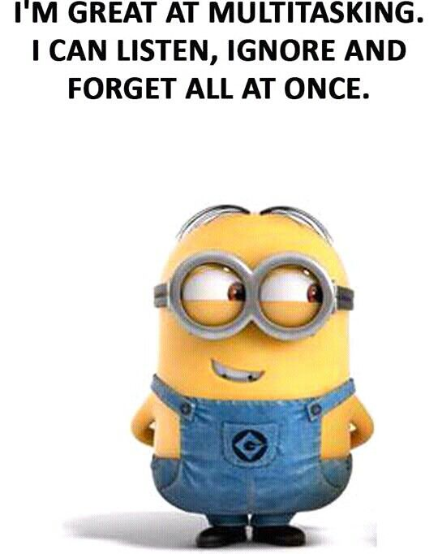
Multitasking

Slide 2
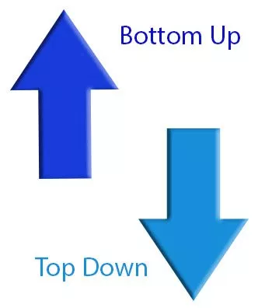
Opsummering fra de sidste gange.
Kognitive skemaer
Glemselskurven
Korttidshukommelse – det magiske syvtal
Langtidshukommelsen
Selektiv opmærksomhed
Frivillig vs. ufrivillig opmærksomhed
Automatiske vs. kontrollerede processer
Top-down vs. bottom-up
Stereotyper
Hvordan var det nu lige med disse begreber?
Hvad betyder de?
Hvilke eksempler kan vi bruge?

Slide 3
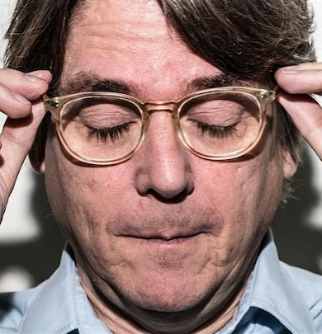
Arbejdsspørgsmål til podcast om multitasking:
Recepten på P4 – Den om multitasking (07-09-2024)
Hvad ville Peter Lund Madsen gøre, hvis han var skolelærer? Er du enig med ham?
Hvad er vores hjerne designet til?
Hvad mener han med, at det er “gratis at multitaske”?
Kan man have 100% opmærksomhed på to opgaver på én gang?
Kan I nævne nogle jobs, hvor det er en fordel at kunne have mange bolde i luften på én gang?
Hvornår bliver multitasking problematisk?
Hvordan koncentrerer du dig bedst?
Hvordan kan vi forbedre vores hukommelse?
Hvad er de tre lavthængende frugter til at træne sin hjerne i bedre form?

Slide 4
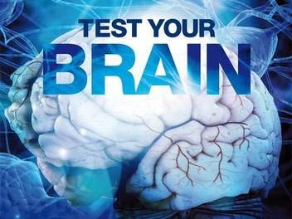
Hvor god er DU til at multitaske?
Test Your Brain
fra National Geographic med David Copperfield (27-11-2011)
18:00-26:30
https://old.mitcfu.dk/mm/player/Default7.aspx?copydan=221111271300

Slide 5

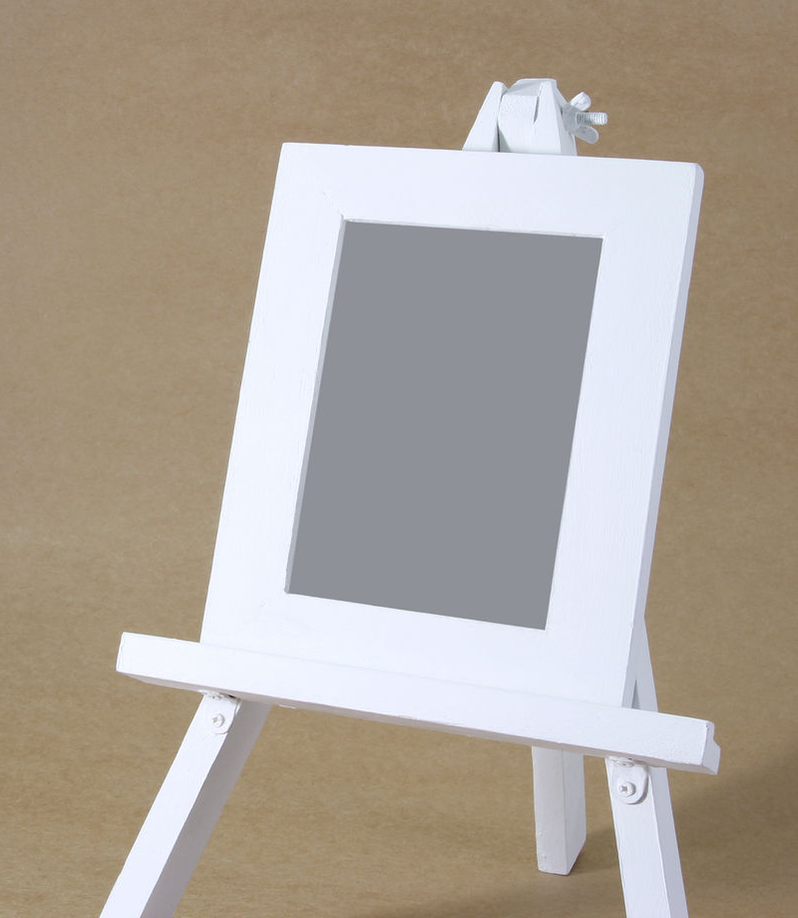
Gruppearbejde
Læs Lone Franks artikel: Hvor kom jeg fra…
(02-03-2012)
Hver gruppe får tildelt en psykolog, som har forsket i multitasking.
Alle laver en planche, som illustrerer den undersøgelse, som psykologen har lavet, så I kan forklare den ud fra illustrationen.
På planchen skal der også være en kortfattet konklusion på, hvad jeres undersøgelse viste og kort beskrivelse af metoden.
Og så laver vi en lille udstilling, hvor I får lov at præsentere jeres bidrag til forskningen i multitasking.

Slide 6
Undersøgelser om multitasking
Rubinstein, Meyer og Evans
Gloria Mark I - afbrydelsesforskning
Gloria Mark II – observation i virksomheder
Ophir og Nass
Russell Poldrack
Patricia Greenfield

Slide 7
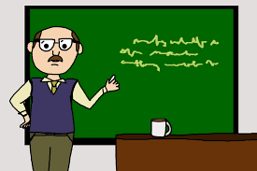
Afslutning af timen
Hvad har vi lært i dag? Hvilken betydning har det for os, at vi hele tiden er omgivet af ‘elektroniske dimser’?
Hvad kan vores viden om opmærksomhed, perception og multitasking bidrage med i forhold til at svare på det overordnede spørgsmål: Hvordan lærer jeg bedst?

